Slide 2
শিক্ষক পরিচিতি
মোঃ মনিরুজ্জামান খান
সহকারী শিক্ষক(আইসিটি)
শরণখোলা মহিলা দাখিল মাদ্রাসা
শরণখোলা,বাগেরহাট।
Email: monir.khan.mdm@gmail.com
পাঠ পরিচিতি
বিষয়ঃতথ্য ও যোগাযোগ প্রযুক্তি
শ্রেণি: অষ্টম
অধ্যায়: দ্বিতীয়
সময়ঃ৪৫ মিনিট।
তারিখঃ০৪/০৮/২০২০ইং

Slide 3
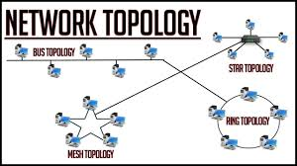
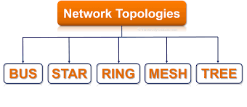
পাঠ শিরোনামঃনেটওয়ার্ক টপোলজি

Slide 4
শিখনফলঃ
এই পাঠ শেষে শিক্ষার্থীরা--------
১। নেটওয়ার্ক টপোলজি কি তা বলতে পারবে।
২। বিভিন্ন প্রকার নেটওয়ার্ক টপোলজি বর্ননা করতে পারবে।
৩। বিভিন্ন প্রকার নেটওয়ার্ক টপোলজির চিত্র অঙ্কন করতে পারবে।

Slide 5
নেটওয়ার্ক টপোলজি কি?
একটি নেটওয়ার্কে কম্পিউটার এবং আনুষঙ্গিক যন্ত্রপাতিগুলো একে অপরের সাথে যুক্ত হবার পদ্ধতি কে বলে নেটওয়ার্ক টপোলজি।
নেটওয়ার্ক টপোলজির প্রকারভেদঃ
কম্পিউটার নেটওয়ার্ক টপোলজি পাঁচ প্রকার।যথাঃ বাস টপোলজি, রিং টপোলজি,স্টার টপোলজি,ট্রি টপোলজি এবং মেশ টপোলজি।

Slide 6
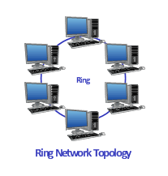
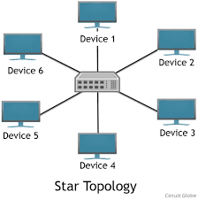
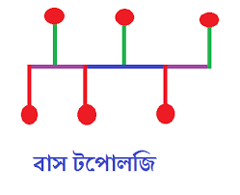
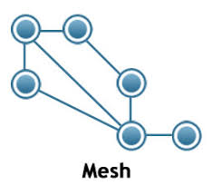
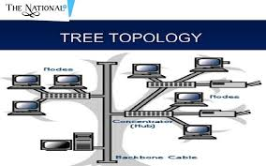
বাস টপোলজি
রিং টপোলজি
স্টার টপোলজি
ট্রি টপোলজি
মেশ টপোলজি
নেটওয়ার্ক টপোলজি। এগুলো হল বাস টপো লজি, রিংটপোলজি, স্টার টপোলজি,ট্রি টপোলজি,এবংমেশ টপোলজি।
তাহলে এই যন্ত্রগুলো কী ধরনের যন্ত্র?

Slide 7
1)বাস টপোলজিঃ এই টপোলজিতে একটা মূল ব্যাকবোন বা মূল লাইনের সাথে সবগুলো কম্পিউটার সংযুক্ত করা হয়।বাস- টপোলজিতে কোনো একটি কম্পিউটার যদি অন্য কোনো কম্পিউটারের সাথে যোগাযোগ করতে চায়,তাহলে সব কম্পিউটারের কাছেই সে তথ্য পৌছে যায়।কিন্তু মূল বাস নষ্ট হয়ে গেলে সম্পুর্ন নেটওয়ার্ক অকেজো হয়ে যায়।
চিত্রঃবাস টপোলজি

Slide 8
২)রিং টপোলজি:রিং টপোলজি হবে গোলাকার বৃত্তের মতো।এই টপোলজিতে প্রত্যেকটা কম্পিউটার অন্য দুটো কম্পিউটারের সাথে যুক্ত।এই টপোলজিতে এক কম্পিউটার থেকে অন্য কম্পিউটারে তথ্য যায় একটি নির্দ্দিষ্ট দিকে। উল্লেখ্য,কোনো একটি কম্পিউটার নষ্ট হয়ে গেলে সম্পূর্ন নেটওয়ার্ক বিকল হয়ে যায়।
চিত্রঃরিং টপোলজি

Slide 9
৩)স্টার টপোলজি: কোনো নেটওয়ার্কের সবগুলো কম্পিউটার যদি একটি হাব/ সুইচের সাথে সংযুক্ত থাকে , তাহলে সেটি হলো স্টার টপোলজি।এটি একটি সহজ টপোলজি।এই টপোলজিতে একটি কম্পিউটির নষ্ট হলেও বাকি নেটওয়ার্ক সচল থাকে।
চিত্রঃ স্টার টপোলজি

Slide 10
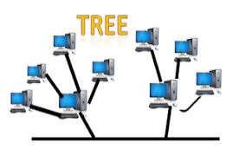
৪) ট্রি টপোলজি: ট্রি মানে গাছ।গাছে যে রকম কান্ড থেকে ডাল,একটা ডাল থেকে অন্য ডাল এবং সেখান থেকে আরো ডাল বের হয়,এই টপোলজি ঠিক সেরকম।এ টপোলজিতে অনেকগুলো স্টার টপোলজি একত্রিত করা হয়।
চিত্রঃট্রি টপোলজি

Slide 11
3)মেশ টপোলজি : এ টপোলজিতে কম্পিউটারগুলো একটি আরেকটির সাথে যুক্ত থাকে এবং একাধিক পথে যুক্ত হতে পারে। এখানে কম্পিউটারগুলো শুধু যে অন্য কম্পিউটার থেকে তথ্য নেয় তা নয় বরং সেটি নেটওয়ার্কের অন্য কম্পিউটারের মাঝে বিতরনও করতে পারে।
চিত্রঃমেশ টপোলজি

Slide 12
একক কাজ:
নেটওয়ার্ক টপোলজি কি?

Slide 13
একক কাজঃ
নেটওয়ার্ক টপোলজি কত প্রকার ও কি কি ?

Slide 14
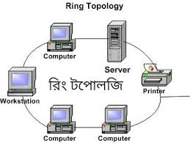
দলগত কাজঃ
দুটি দলে বিভক্ত হয়ে জনপ্রিয় চারটি নেটওয়ার্ক টপোলজির চিত্র অঙ্কন কর।

Slide 15
মূল্যায়ণ :
১)একটি নেটওয়ার্কে কম্পিউটার ও আনুষঙ্গিক যন্ত্রপাতি যুক্ত হবার পদ্ধতিকে বলে---
(ক)রিসোর্স (খ)টপোলজি
(গ)ব্রিজ (ঘ)ক্লায়েন্ট
২)বাস টপোলজিতে কিসের সাথে সব কম্পিউটার যুক্ত থাকে?
(ক)রাউটার (খ)হাব
(গ)মূল ব্যাকবোন (ঘ) সুইচ
৩) কোন টপোলজিতে সবগলো কম্পিউটার হাব/ সুইচের সাথে সংযুক্ত থাকে?
(ক)স্টার টপোলজি (খ) রিং টপোলজি
(গ)ট্রি টপোলজি (ঘ) মেশ টপোলজি
উত্তরঃ ১।খ ২।গ ৩।ক

Slide 16
১। পাঁচটি নেটওয়ার্ক টপোলজির নাম লেখ।
২। স্টার ও মেশ টপোলজির তিনটি পার্থক্য লেখ।

Slide 17
ধন্যবাদ
পরিস্কার পরিচ্ছন্নতা ঈমানের অঙ্গ

